Slide 1
מערכת שידורים לאומית

Slide 2
השפעת האדם על הסביבה
ביולוגיה ח
שם המורה: אמיל חלאילה

Slide 3
الاتزان البيئي
عندما نقول إنّ نظامًا بيئيَا معينـًا موجود في حالة اتزان، نقصد أن تشكيلة الأنواع المختلفة من الكائنات فيه وعدد أفرادها يظلان ثابتين تقريبًا وأن النسبة الكميّة بين المنتجات من ناحية والمستهلكات من الناحية الأخرى تكاد لا تتغيّر طوال الوقت.

Slide 4
מה נלמד היום
أسباب اختلال التوازن البيئي
تأثير الإنسان السلبي على البيئة
عملية قطع الأشجار مما يؤدي إلى التصحر.
اصطياد الحيوانات.
اختراع الآلات والمعدات الطبية والصحية والعسكرية والصناعية والسيارات وغيرها من الآلات التي تعمل على الوقود.
استخدام المبيدات الحشرية والمواد العضوية والكيماويات التي أثرت بشكل سلبي على الهواء والنبات فهي ترفع بشكل كبير نسبة الغازات السامة في الهواء.

Slide 5
מה נלמד היום
أسباب اختلال التوازن البيئي
استخدام السفن البحرية وناقلات النفط مما أدى الى تلوث البحار.
الاتساع والزحف العمراني الذي أدى إلى تقليل الأراضي الزراعية.
تطاير الأتربة الناعمة عن طريق الرياح والآلات التي صنعها الإنسان.
التطور التكنولوجي.

Slide 6
מה נלמד היום
أسباب اختلال التوازن البيئي
تأثير الإنسان الايجابي على البيئة
زراعة الأشجار.
تحويل فضلات الطعام إلى أسمدة.
اعادة تدوير بعض النفايات.(استخدام متكرر, اعادة تدوير,تقليل)

Slide 7

رسوم متحركة تصف تأثير الإنسان على البيئة

Slide 8
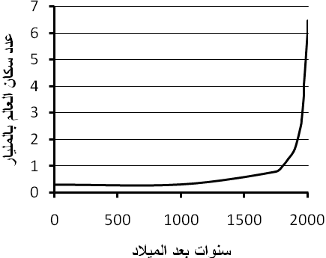
سكان العالم

Slide 9
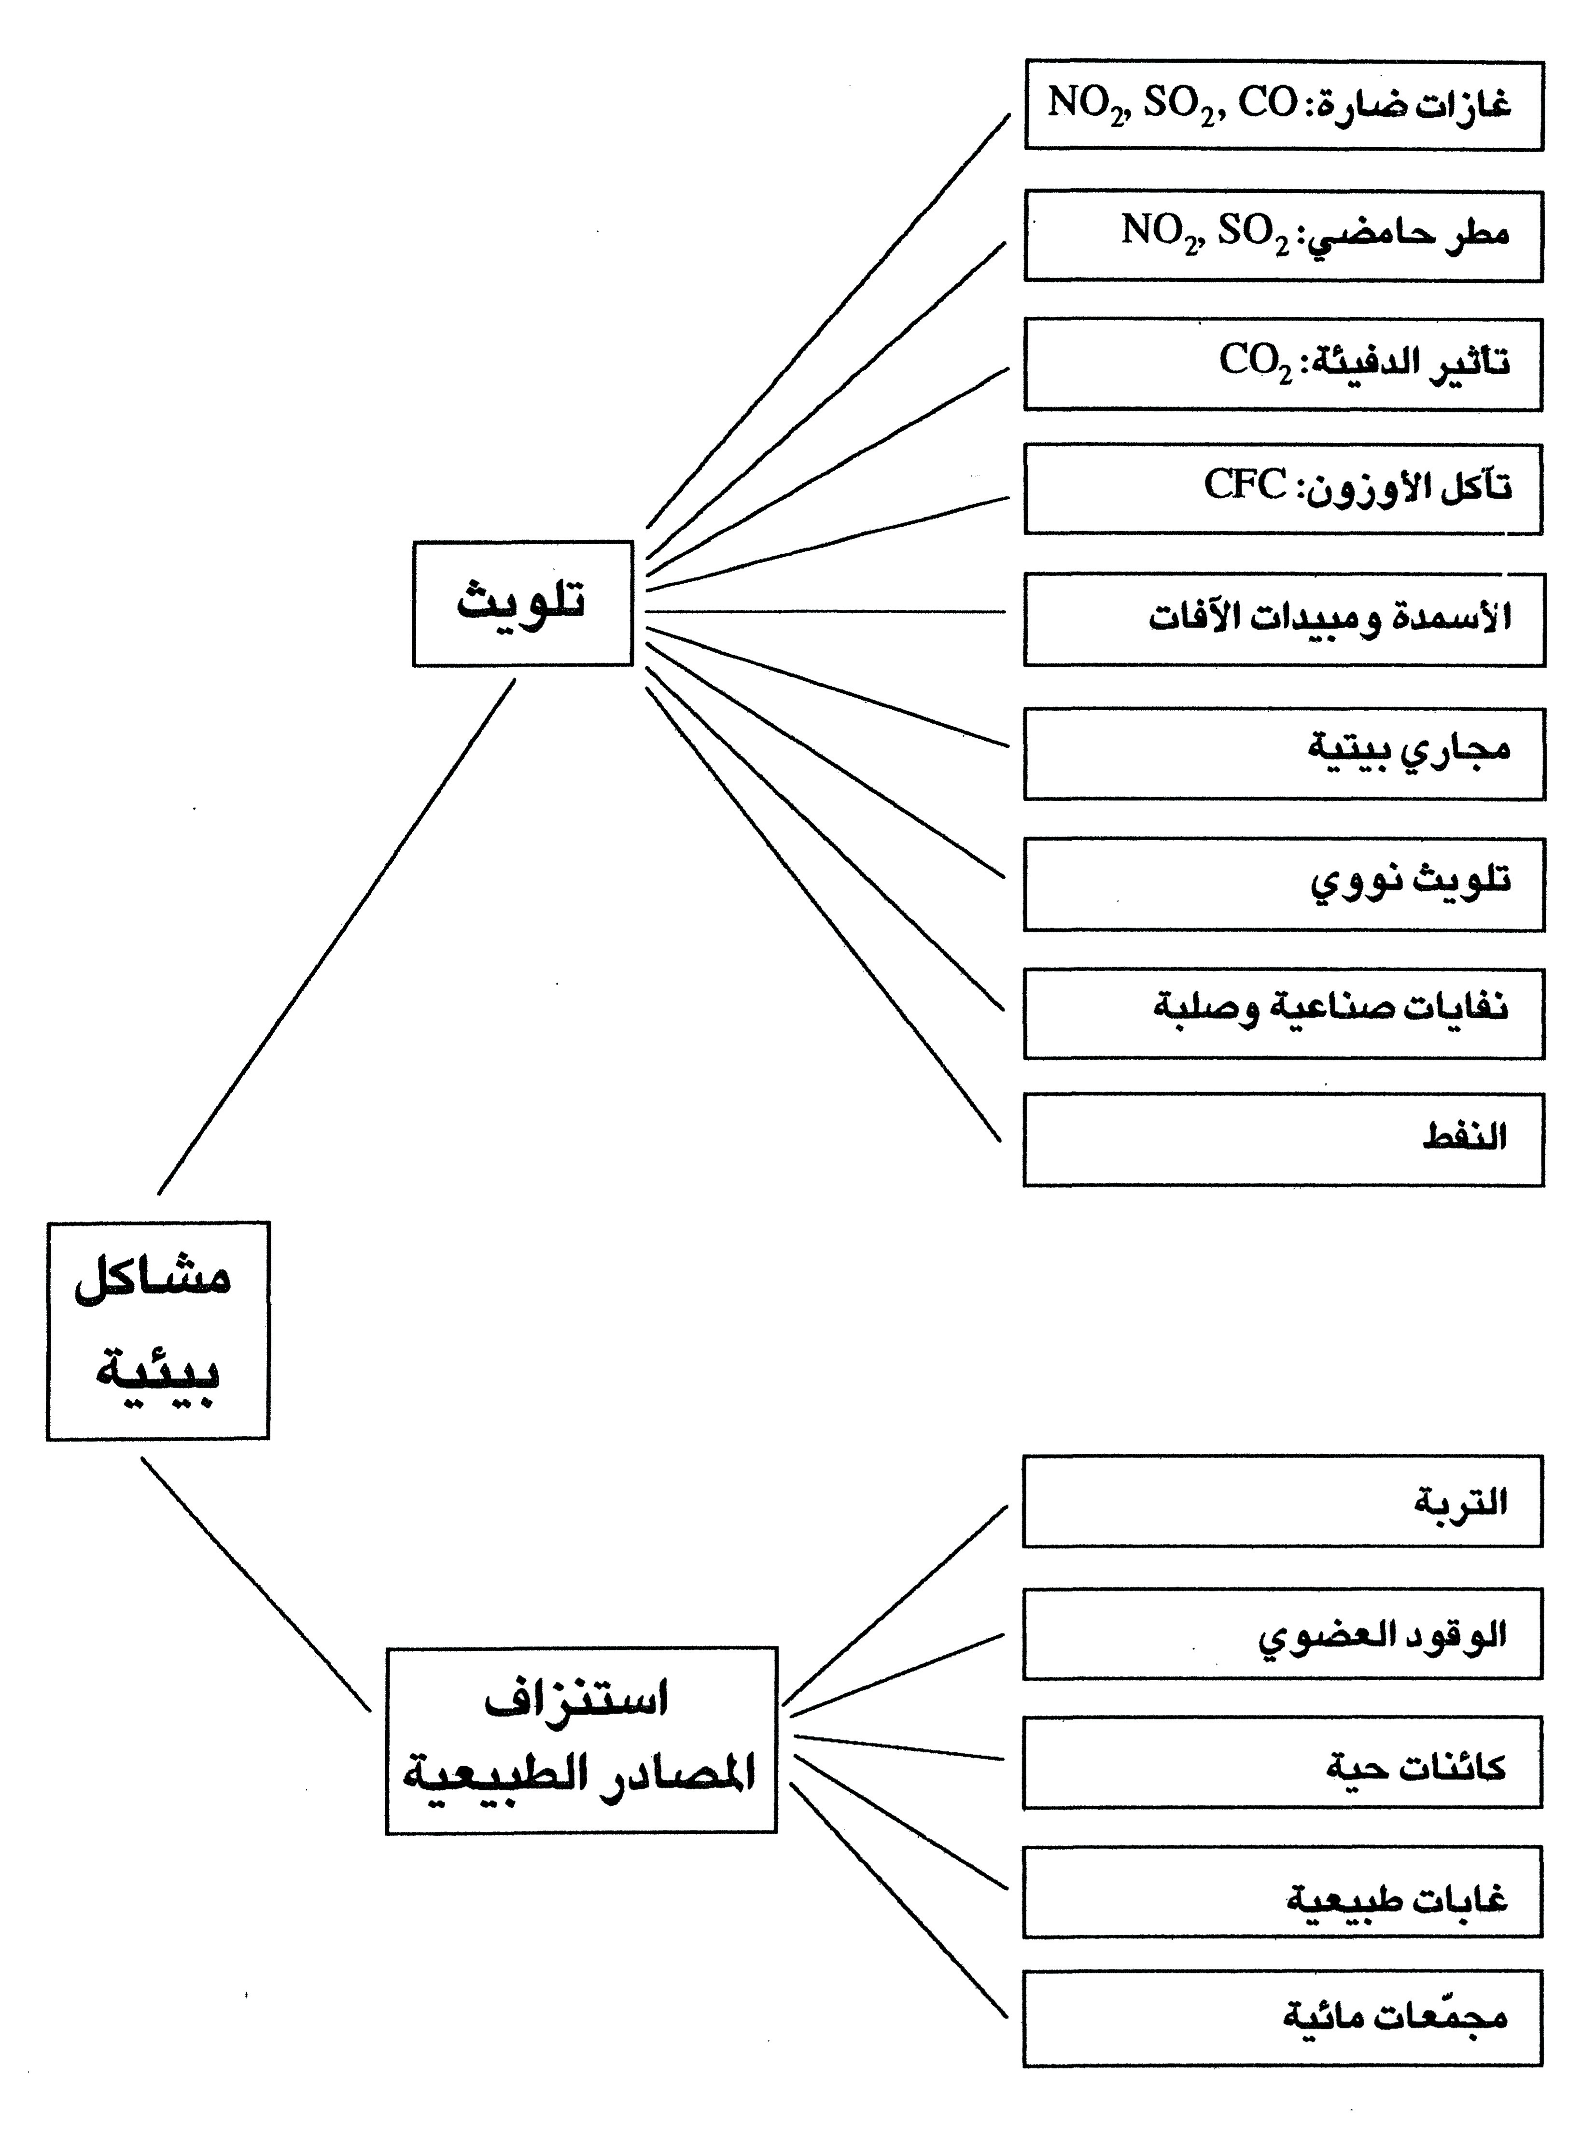
تأثير الإنسان

Slide 10
تلويث الهواء
الغازات الناتجة عن حرق مواد الوقود: ثاني أكسيد الكبريت وثاني أكسيد النيتروجين وثاني أكسيد الكربون وأول أكسيد الكربون وكلورو- فلوروـ كربونات، ومثيل بروميد
النتائج: الإضرار بالصحة، المطر الحامضي، الانحباس الحراري، إنحسار الأوزون

Slide 11
الزراعة شكل من أشكال تدخل الإنسان في الطبيعة
بدأت الزراعة قبل نحو 10000 سنة وكانت زراعة بسيطة
في القرن العشرين بدأت الزراعة المكثفة:
استعمال الأسمدة الاصطناعية
استعمال مبيدات الآفات
مكننة الزراعة في الحراثة والحصاد والري والتسميد ورش المبيدات
تحسين الأصناف وراثيا

Slide 12
أضرار الزراعة
تلويث التربة والمياه بالأسمدة يؤدي إلى أضرار صحية، وازدهار الطحالب
تأثير مبيدات الآفات على الصحة والبيئة، مثال ال DDT، مثيل ـ بروميد.
استهلاك المياه في الزراعة
استغلال الأراضي للزراعة

Slide 13
تلويث المياه بالمجاري البيتية
تأثير مواد التنظيف على مجمعات المياه (تغيير ال pH وازدهار الطحالب...)
تأثير الكائنات الدقيقة على البيئة وصحة الإنسان
فحص جودة الماء

Slide 14
النفايات
النفايات الكيماوية
النفايات الصلبة
نفايات النفط
النفايات النووية

Slide 15
الإضرار بالتنوع البيولوجي
تعريف التنوع البيولوجي
هدم المواطن البيئات الإحيائية الطبيعية وتجزيئها، انقراض الأنواع
غزو الأنواع
استغلال زائد للموارد الحيوانية والنباتية: صيد الحيوانات والاسماك، قطع الغابات...

Slide 16
حماية الأنظمة البيئية
التقليل من تلويث الهواء
استعمال طاقة نظيفة
تطهير مياه المجاري
المكافحة البيولوجية والمدموجة: استعمال مفترسات، طفيليات، تعقيم الذكور، استعمال كائنات دقيقة طبيعية أو مهندسة
الزراعة العضوية: استعمال زبل طبيعي أو كومبوست، التطهير الشمسي للتربة، استعما أصناف صامدة أمام الآفات

Slide 17
حماية الأنظمة البيئية
إعادة استعمال الورق والبلاستيك والحديد ...أي الاستحداث أو التدوير (Recycling)
إنشاء المحميات الطبيعية
مكافحة الحرائق الكبيرة ومنع الصيد
مقاومة الأنواع الغازية

Slide 18
كيفية المحافظة على البيئة
عمل المحميات الطبيعية للحيوانات من أجل المحافظة عليها من الانقراض.
استصلاح جميع الأراضي الزراعية وعدم بناء المباني عليها.
وضع قوانين من قِبل الدولة للحد من الصيد العشوائي للحيوانات.
استبدال الآلات والمعدات الملوثة للبيئة بأشياء أقل ضرر.
وضع أدوات ومعدات تساعد في تقليل أضرار دخان المصانع والسيارات والآلات الزراعية والصناعية.
زراعة المزيد من الأشجار لمنع التصحر.
التقليل من استخدام المبيدات الحشرية واستبدالها بالسماد الطبيعي

Slide 19
تخطيط بيت للسَّكَن مُوفِّر للطّاقة
https://lo.cet.ac.il/player/?document=5537cb51-d798-43af-8b9c-aff5da703669&language=ar&sitekey=ar.ebag#pageId=page_1&documentId=5537cb51-d798-43af-8b9c-aff5da703669

Slide 20
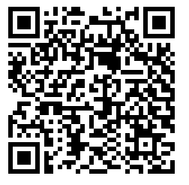
وظيفة بيتية

